Slide 1
স্বা
গ
ত
ম

Slide 2
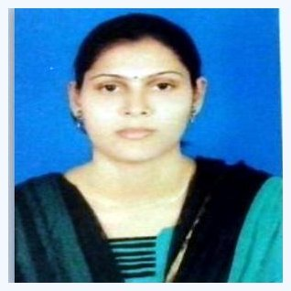
পরিচিতি
পল্লবী রায় চৌধুরী
সহকারী শিক্ষক
আমড়াখাইর ০১ সরকারি প্রাথমিক বিদ্যালয়।
নবীগঞ্জ,হবিগঞ্জ
pallobiroychowdhury93@gmail.com
শ্রেণী- চতুর্থ
বিষয়: বাংলাদেশ ও বিশ্বপরিচয়
অধ্যায়ঃ পনেরো
পাঠের শিরোনাম: আমাদের মুক্তিযুদ্ধ
পাঠ্যাংশ : ভাষা আন্দোলন
সময় – ৪৫ মিনিট

Slide 3
এসো আমরা একটি ভিডিও দেখি
আমরা শহিদ মিনারে ফুল দেই কেন?
ভাষা শহিদদের শ্রদ্ধা নিবেদন করি।
ভিডিওটিতে কি দেখতে পেলে?
শহীদ মিনারে ফুল দেই ।

Slide 4
তাহলে আজকের পাঠ কি হতে পারে-
ভাষা আন্দোলন
১৯৫২

Slide 5
শিখনফল
এই পাঠ শেষে শিক্ষার্থীরা …………
১৪.১.৩- ভাষা আন্দোলনের শহিদদের স্বরণে যে জাতীয় শহিদ মিনারটি তৈরি হয়েছে তা বলতে পারবে।
১৪.১.৪- ২১ শে ফেব্রুয়ারির তাৎপর্য বলতে পারবে ।
১৪.১.২- ভাষা আন্দোলনের শহিদদের নাম বলতে পারবে ।
১৪.১.১ -ভাষা আন্দোলন কবে শুরু হয়েছে তা বলতে পারবে ।

Slide 6
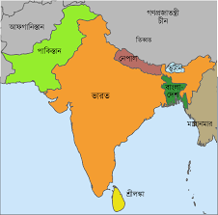
ভাষা আন্দোলনের প্রক্ষাপট
পশ্চিম পাকিস্তান
১৯৪৭
পূর্ব পাকিস্তান
পাকিস্তানের দুইটি ভাগ ছিল। একটি পূর্ব পাকিস্তান আরেকটি পশ্চিম পাকিস্তান।
১৯৪৭ সালে ভারত ও পাকিস্তান ব্রিটিশদের কাছ থেকে স্বাধীনতা লাভ করে।

Slide 7
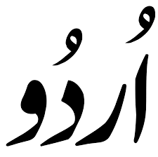
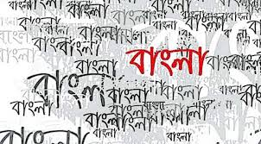
পশ্চিম পাকিস্তানি শাসকগোষ্ঠী উর্দুকে রাষ্ট্রভাষা হিসেবে বাঙালিদের উপর চাপিয়ে দেওয়ার চেষ্টা করেছিল।

Slide 8
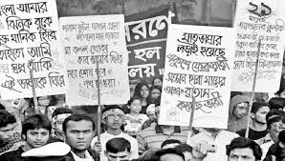
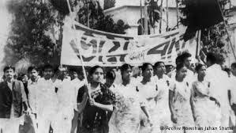
১৯৫২ সালের ২১ ফেব্রুয়ারি রাষ্ট্রভাষা বাংলার দাবিতে রাজপথে মিছিল বের হয়।

Slide 9
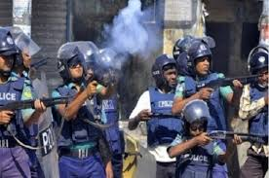
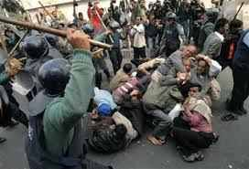
সে মিছিলে পুলিশ গুলিবর্ষণ করে।

Slide 10
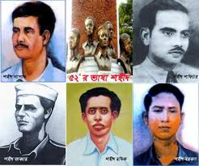
রাষ্ট্রভাষা বাংলার দাবিতে রফিক,সালাম ,জব্বার,বরকত.শফিউরসহ নাম না জানা অনেক শহিদ হন।

Slide 11
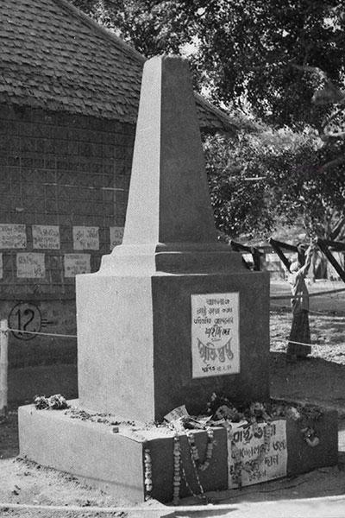
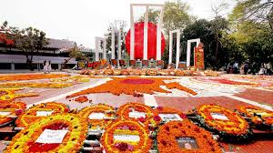
ভাষা শহিদদের স্মরণে ঢাকায় শহিদ মিনার গড়ে তোলা হয়।

Slide 12
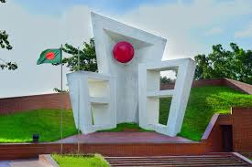
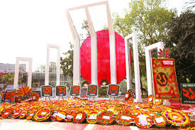
অনেক শিক্ষা প্রতিষ্ঠানেও ছোট-ছোট শহিদ মিনার তৈরি করা হয়েছে ।

Slide 13
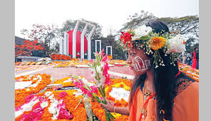
২১ ফেব্রুয়ারি আমরা শহিদ মিনারে ফুল দিয়ে ভাষা শহীদদের স্মরণ করি। তাই প্রতি বছর ২১ শে ফেব্রুয়ারি আমরা শহিদ দিবস হিসেবে পালন করি ।

Slide 14
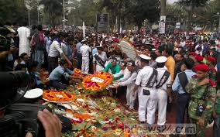
মাতৃভাষার মর্যাদা ধরে রাখার জন্য প্রতি বছর ২১ শে ফেব্রুয়ারি বিশ্ব জুড়ে আন্তর্জাতিক মাতৃভাষা দিবস হিসেবে পালন করে থাকে ।

Slide 15
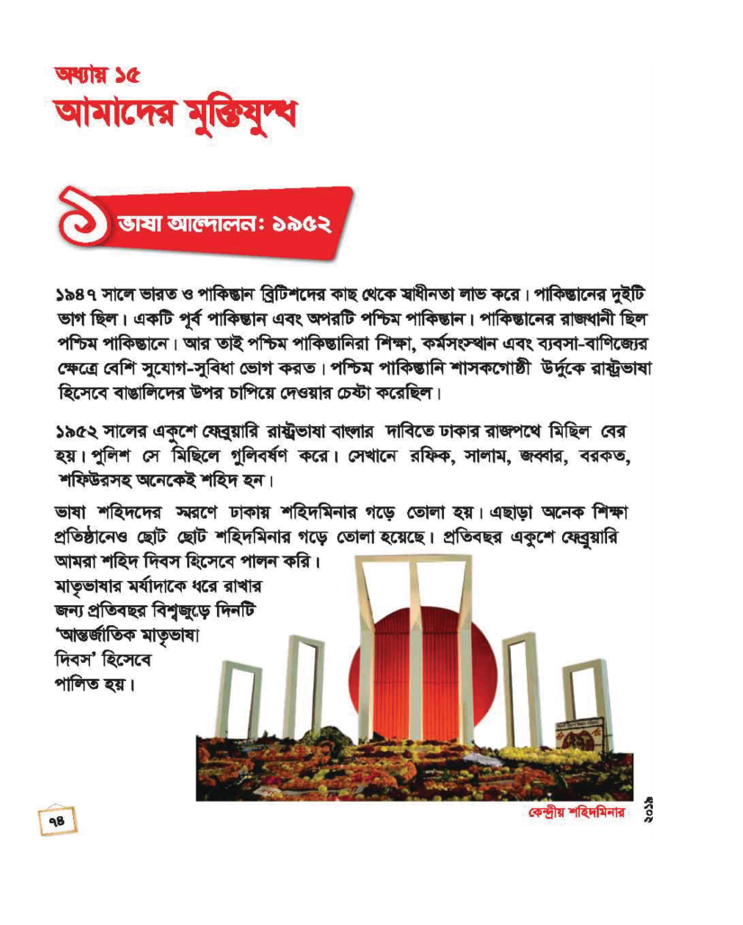
পাঠ্য বই সংযোগ
পৃষ্ঠা নং ৭৪

Slide 16
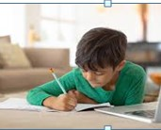
একক কাজ
ভাষা আন্দোলন শুরু হয়েছিল কত সালে?
ভাষা আন্দোলনের কয়েকজনের শহিদের নাম বলো?

Slide 17
জোয়ায় কাজ
জাতীয় শহিদ মিনারটি তৈরি হয়েছে কেন?
২১ শে ফেব্রুয়ারির আমরা কী করি ?

Slide 18
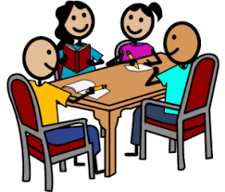
দলীয় কাজ
তিনটি দলে আলোচনা করে ২১শে ফেব্রুয়ারির তাৎপর্য লিখ।

Slide 19
মূল্যায়ন
ভাষা আন্দোলন কত সালে হয়েছিল?
মাতৃভাষা দিবস কত সালে?
কয়েকজন ভাষা শহিদের নাম লিখ?

Slide 20
বাড়ির কাজ
তোমাদের বিদ্যালয়ে ২১ শে ফেব্রুয়ারি /আর্ন্তজাতিক মাতৃভাষা দিবস কিভাবে পালন কর পাঁচটি বাক্যে লিখে আনবে।

Slide 21
সবাইকে ধন্যবাদ

